Slide 1



Análise de Experimentos em Genética e Melhoramento de Plantas Princípios Básicos Da Experimentação e Suas Implicações Na Genética e No Melhoramento De Plantas
Universidade Federal de Lavras Departamento de Biologia Programa de Pós-Graduação em Genética e Melhoramento de Plantas
Universidade Federal de Lavras Departamento de Biologia Programa de Mestrado Profissional em Genética e Melhoramento de Plantas
PGM547: Experimentação no Melhoramento de Plantas
Aula 10: Blocos Incompletos
Vinícius Quintão Carneiro
vinicius.carneiro@ufla.br
Vinícius Quintão Carneiro
vinicius.carneiro@ufla.br

Slide 2
Experimento
Trabalho científico, previamente planejado com base nos fundamentos do método científico e dos princípios básicos da experimentação, que tem por objetivo comprovar uma hipótese científica ou um fenômeno.
Ex: Ensaios de Valor de Cultivo e Uso (Feijão)
Tratamento: Elemento ou os elementos cujos efeitos se desejam medir, avaliar ou comparar em um experimento.
Melhoramento de plantas: Tratamento -> Genótipos
Híbrido de milho, linhagens de feijão, clones de cana de açúcar, progênies (FMI, FIC, FE).

Slide 3
Princípios Básicos Da Experimentação
Repetição: consiste em aplicar o mesmo tratamento a várias unidades experimentais de um experimento.
Permite obter a estimativa do erro experimental e da variância ambiental V(M)
Experimento 1
1 | 1 | 3
3 | 2 | 1
2 | 3 | 2

Slide 4
Princípios Básicos Da Experimentação
Casualização: consiste em distribuir ao acaso os tratamentos às unidades experimentais de um experimento.
Evita que algum dos tratamentos seja sistematicamente favorecido ou desfavorecido por fatores fora de controle do pesquisador.
Sem Casualização vs Com Casualização
1 | 1 | 1
2 | 2 | 2
3 | 3 | 3
1 | 2 | 3
3 | 1 | 2
2 | 3 | 1

Slide 5
Princípios Básicos Da Experimentação
Controle Local: Arranjos na distribuição dos tratamentos de modo a atenuar os problemas de heterogeneidade ambiental.
-
+

Slide 6
Delineamento Experimental
Maneira como os tratamentos são designados às unidades experimentais.

Slide 7
Formas de implantação (“delineamentos”) de experimentos no melhoramento de plantas
A escolha de como implantar um experimento visa atender os princípios básicos da experimentação e os fatores práticos da implantação de um experimento.
Delineamento inteiramente casualizado
Delineamento em blocos casualizados
Delineamento de quadrado latino
Delineamento de blocos incompletos
Látices
Delineamento de blocos aumentados
Grupos de experimentos
Experimentos em testemunha intercalar

Slide 8
Delineamento em Blocos Casualizados
Há restrição na casualização;
Todos os tratamentos são amostrados dentro de cada bloco;
Homogeneidade na área dentro dos blocos;
Não há homogeneidade na área total;
Utilizados em áreas que existe variação ambiental em um sentido da área.
Ideal para avaliação de poucos tratamentos, uma vez que todos os tratamentos devem estar nos blocos que a área é homogênea.

Slide 9
Delineamento em Blocos Casualizados
B₁
B₂
1 2 3
1 4 7
Todos os tratamentos são amostrados dentro de cada bloco;
4 5 6
2 5 8
7 8 9
3 6 9
1 5 9
1 6 8
2 6 7
2 4 9
3 4 8
3 5 7
B₃
B₄

Slide 10
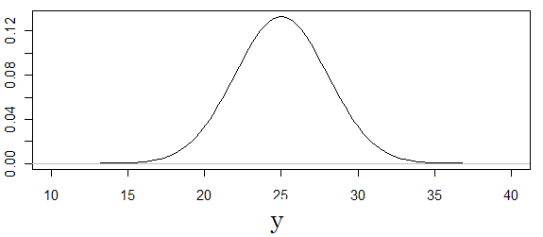
Caracteres-alvo de melhoramento genético
Produção de grãos
Volume de madeira
Brix
Rendimento de polpa
Teor de proteína
Resistência a pragas
Tolerância a estresses
Controle poligênico
Pronunciado efeito do ambiente
Ganho genético: seleção de progênies que acumulem alelos favoráveis
Avaliar um grande número de genótipos (clones, progênies, combinações híbridas, etc)

Slide 11
Implicações do número de genótipos na escolha do delineamento experimental
k: número de parcelas nos blocos
v: número de tratamentos
► Os blocos contém todos os tratamentos (k = v)
DBC
(Fisher, 1926)
►Premissa importante: bloco deve ser homogêneo
► As linhas e colunas contém todos os tratamentos (k = v)
DQL
(R. A. Fisher)
►Premissa importante: linhas e colunas devem ser homogêneas

Slide 12

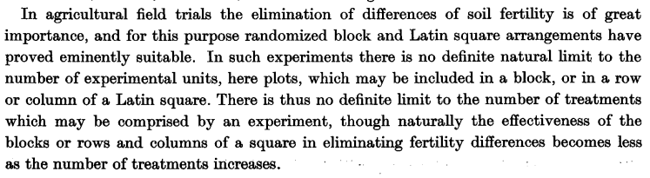
Annals of Eugenics (1936) - Annals of Human Genetics)
DBI
(Yates, 1936)
► k < v
► Premissa: Homogeneidade dentro dos blocos incompletos

Slide 13
Delineamentos de Blocos Incompletos
Proposto por Yates (1936)
Delineamentos cujo o número de parcelas por blocos é menor que o número de tratamentos.
Visa a redução da heterogeneidade ambiental dentro dos blocos.
R₁
R₂
1 2 3
1 4 7
4 5 6
2 5 8
7 8 9
3 6 9
1 5 9
1 6 8
2 6 7
2 4 9
3 4 8
3 5 7
R₃
R₄

Slide 14
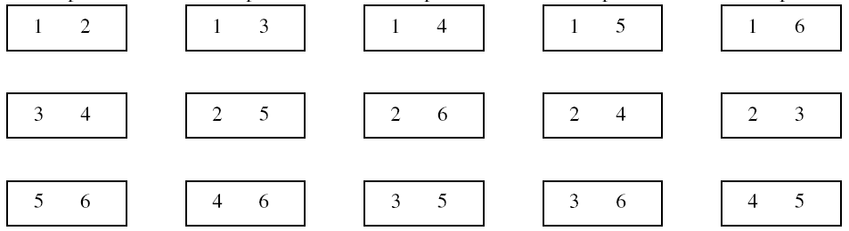
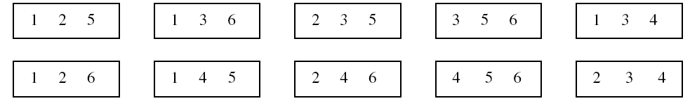
Classificação dos Delineamentos em Blocos Incompletos
Resolvable designs
Ex. v=6 b=15 k=2 r=5
REP 1
REP 2
REP 3
REP 4
REP 5
Non-Resolvable designs
Ex. v=6 b=10 k=3 r=5

Slide 15
Modelos Estatísticos
Resolvable designs [1]
Ex. v=6 b=15 k=2 r=5
y_{ijk} = μ + r_{k} + b_{j(k)} + t_{i} + e_{ij(k)}
Non-Resolvable designs [2]
Ex. v=6 b=10 k=3 r=5
y_{ij} = μ + b_{j} + t_{i} + e_{ij}
FV | GL [1] | GL [2]
Repetição | 4
Blocos/Repetição | 10 | 9
Tratamentos | 5 | 5
Erro | 10 | 15
Total | 29 | 29

Slide 16
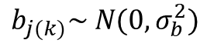
Tipos de Análises de Experimentos em DBI
y_{ijk} = μ + r_{k} + b_{j(k)} + t_{i} + e_{ij(k)}
Análise intrablocos
Efeitos de blocos fixos
Na estimação dos efeitos dos tratamentos considera-se apenas as comparações entre parcelas do mesmo bloco
Os testes de significância são exatos
Análise com recuperação da informação interblocos (Yates, 1939, 1940)
Efeitos de blocos aleatórios -
$$b_{j(k)}\sim N(0,σ_{b}^{2})$$
Na estimação dos efeitos dos tratamentos considera-se também a variância entre blocos
Os testes de hipótese (F, Tukey,...) são aproximados

Slide 17


Annals of Eugenics (1939) - Annals of Human Genetics)
Annals of Eugenics (1940) - Annals of Human Genetics)

Slide 18
Resolvable Designs
Látice ou reticulado
Látice quadrado ► v = k²
Látice quadrado balanceado ou equilibrado
Látice quadrado parcialmente balanceado
Látice retangular ► v = k(k+1)
Alfa-Látice ► v = k . s

Slide 19
Látice Quadrado Balanceado – v = k²
Características
v = k² b blocos de tamanho k < v
Quaisquer dois tratamentos ocorrem juntos num bloco do experimento
r = k + 1 (Arranjos básicos ortogonais)
BIB ► k é um número primo ou potência de primo
+ eficiente DBI
Ex1. v = 25
k = 5
r = 6
b = kr = 30
Ex2. v = 81
k = 9
r = 10
b = 90
Casos v = 36 100 144

Slide 20
Látice Quadrado Balanceado – v = k²
Há restrição na casualização;
Látice balanceado: número de repetições = k+1
Todos os tratamentos são amostrados dentro de cada repetição mas não em cada bloco;
Homogeneidade na área dentro dos blocos;
Não há homogeneidade na área dentro da repetição.
R₁
R₂
1 2 3
1 4 7
4 5 6
2 5 8
7 8 9
3 6 9
1 5 9
1 6 8
2 6 7
2 4 9
3 4 8
3 5 7
R₃
R₄

Slide 21
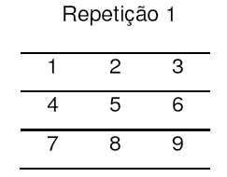
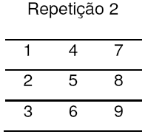
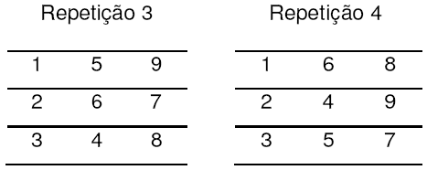
Látice Quadrado Balanceado – v = k²
Exemplo: Latice quadrado balanceado 3 x 3
Nº de repetições
r = 4
Nº de blocos
b = 12
Arranjos Básicos Ortogonais

Slide 22
Exemplo: Avaliação de 16 cultivares de sorgo no delineamento em látice quadrado balanceado. Embrapa Milho e Sorgo
Rep 1 |  |  | Rep 2 |  |  | Rep 3 |  |  | Rep 4 |  |  | Rep 5
bloco | trat | prod | bloco | trat | prod | bloco | trat | prod | bloco | trat | prod | bloco | trat | prod
1 | 1 | 10.2 | 3 | 15 | 5.5 | 1 | 1 | 12.9 | 2 | 8 | 11.4 | 4 | 5 | 9.6
1 | 2 | 10.7 | 3 | 11 | 5.6 | 1 | 11 | 7.7 | 2 | 2 | 7.7 | 4 | 11 | 10.3
1 | 3 | 10.8 | 3 | 3 | 7.3 | 1 | 6 | 7.9 | 2 | 11 | 8.8 | 4 | 14 | 9.3
1 | 4 | 12.7 | 3 | 7 | 10 | 1 | 16 | 7.7 | 2 | 13 | 7.4 | 4 | 4 | 6.4
2 | 5 | 9.3 | 1 | 5 | 8.3 | 3 | 8 | 10.8 | 1 | 1 | 10.5 | 3 | 3 | 8.3
2 | 6 | 6.4 | 1 | 1 | 6.2 | 3 | 3 | 10.4 | 1 | 12 | 8.2 | 3 | 12 | 10
2 | 7 | 10.5 | 1 | 13 | 7.2 | 3 | 9 | 10.6 | 1 | 14 | 11.3 | 3 | 13 | 5.1
2 | 8 | 10.6 | 1 | 9 | 10 | 3 | 14 | 12.6 | 1 | 7 | 12.5 | 3 | 6 | 6.3
3 | 9 | 9.2 | 4 | 12 | 5 | 4 | 4 | 7.7 | 3 | 10 | 9.4 | 1 | 10 | 7.5
3 | 10 | 5.2 | 4 | 4 | 9.5 | 4 | 13 | 6 | 3 | 5 | 10.7 | 1 | 1 | 4
3 | 11 | 3.6 | 4 | 8 | 11 | 4 | 10 | 5.4 | 3 | 3 | 10 | 1 | 8 | 9
3 | 12 | 10.2 | 4 | 16 | 7.5 | 4 | 7 | 7.6 | 3 | 16 | 12 | 1 | 15 | 6.8
4 | 13 | 8.3 | 2 | 14 | 10.5 | 2 | 2 | 7.6 | 4 | 15 | 6.2 | 2 | 9 | 10.8
4 | 14 | 9.8 | 2 | 6 | 9.5 | 2 | 5 | 12.1 | 4 | 4 | 7.3 | 2 | 2 | 6.7
4 | 15 | 6.2 | 2 | 10 | 11.2 | 2 | 12 | 6.5 | 4 | 6 | 5.9 | 2 | 7 | 8.7
4 | 16 | 4.9 | 2 | 2 | 10.3 | 2 | 15 | 8.2 | 4 | 9 | 7.2 | 2 | 16 | 4

Slide 23
Exemplo: Avaliação de 16 cultivares de sorgo no delineamento em látice quadrado balanceado. Embrapa Milho e Sorgo
 | Repetição 01
B-I | 1 | 2 | 3 | 4
B-II | 5 | 6 | 7 | 8
B-III | 9 | 10 | 11 | 12
B-IV | 13 | 14 | 15 | 16
 | Repetição 02
B-I | 1 | 5 | 9 | 13
B-II | 2 | 6 | 10 | 14
B-III | 3 | 7 | 11 | 15
B-IV | 4 | 8 | 12 | 16
 | Repetição 03
B-I | 1 | 6 | 11 | 16
B-II | 2 | 5 | 12 | 15
B-III | 3 | 8 | 9 | 14
B-IV | 4 | 7 | 10 | 13
 | Repetição 04
B-I | 1 | 7 | 12 | 14
B-II | 2 | 8 | 11 | 13
B-III | 3 | 5 | 10 | 16
B-IV | 4 | 6 | 9 | 15
 | Repetição 05
B-I | 1 | 8 | 10 | 15
B-II | 2 | 7 | 9 | 16
B-III | 3 | 6 | 12 | 13
B-IV | 4 | 5 | 11 | 14

Slide 24
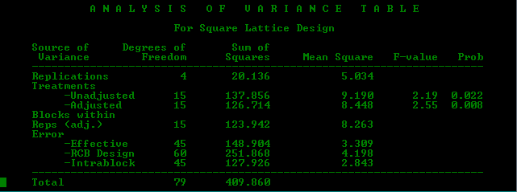
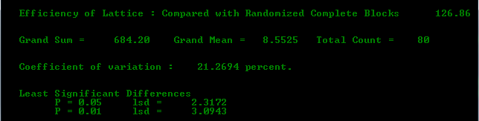
Látice quadrado balanceado: Análise com recuperação da informação interblocos
Software MSTAT-C
Michigan State University -
https://www.msu.edu/~freed/disks.htm

Slide 25
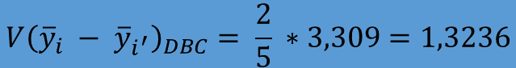
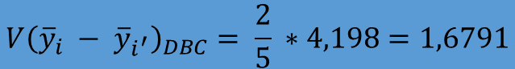
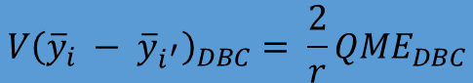
Eficiência Relativa do Látice Quadrado
$${V\left({\overline{y}}_{i} − {\overline{y}}_{i^{′}}\right)}_{DBC}= \frac{2}{r}{QME}_{DBC}$$
$${V\left({\overline{y}}_{i} − {\overline{y}}_{i^{′}}\right)}_{DBC}= \frac{2}{5} ∗4,198=1,6791$$
$${V\left({\overline{y}}_{i} − {\overline{y}}_{i^{′}}\right)}_{DBC}= \frac{2}{5} ∗3,309=1,3236$$

Slide 26
Exemplo: Médias das 16 cultivares de sorgo.
 | Médias Não Ajustadas | Médias Ajustadas (Intrablocos) | Médias Ajustadas (Interblocos)
G1 | 8.7600 | 8.1212 | 8.3410
G2 | 8.6000 | 7.6900 | 8.0031
G3 | 9.3600 | 8.4400 | 8.7565
G4 | 8.7200 | 9.0587 | 8.9422
G5 | 10.0000 | 9.7650 | 9.8459
G6 | 7.2000 | 6.8775 | 6.9885
G7 | 9.8600 | 10.5900 | 10.3388
G8 | 10.5600 | 10.7025 | 10.6535
G9 | 9.5600 | 10.4338 | 10.1331
G10 | 7.7400 | 7.8650 | 7.8220
G11 | 7.2000 | 7.3213 | 7.2795
G12 | 7.9800 | 8.0400 | 8.0194
G13 | 6.8000 | 7.5150 | 7.2690
G14 | 10.7000 | 9.8525 | 10.1441
G15 | 6.5800 | 7.6588 | 7.2876
G16 | 7.2200 | 6.9087 | 7.0158

Slide 27
Delineamento em Blocos Incompletos Látice Quadrado Desbalanceado – v = k²
Utilizados em experimentos que são avaliados grande número de tratamentos (Progênies).
Exemplo: 380 progênies + 20 testemunhas
v = 400
k = 20
400 = 20 (genótipos/bloco) x 20 (blocos)
B_{1;1}
20 Progênies
.
.
.
...R₁...
B_{20;1}
20 Progênies
B_{1;2}
20 Progênies
.
.
.
...R₂...
B_{20;2}
20 Progênies
B_{1;3}
20 Progênies
.
.
.
...R₃...
B_{20;3}
20 Progênies

Slide 28
Látice Quadrado Balanceado – v = k²
Desvantagens
Pouca flexibilidade – v=k² e k deve ser primo ou potência de primo
Exigem ▲ nº repetições
▲ custos da pesquisa
Limitação de sementes
Limitação de área
Perda de parcelas
Quebra da simetria da estrutura de delineamento
Delineamento pouco robusto

Slide 29
Látice Quadrado Parcialmente Balanceado
Características
v = k² b blocos de tamanho k < v
2 < r < k+1 para k primo ou potência de primo
r = 2 ou 3 para k não primo
Exemplo: Látice quadrado parcialmente balanceado com nove tratamentos e duas repetições ou arranjos básicos ortogonais.
Apenas alguns pares de tratamentos ocorrem juntos num bloco do experimento – Primeiros associados
Pares de tratamentos que não ocorrem juntos num bloco do experimento – Segundos associados

Slide 30
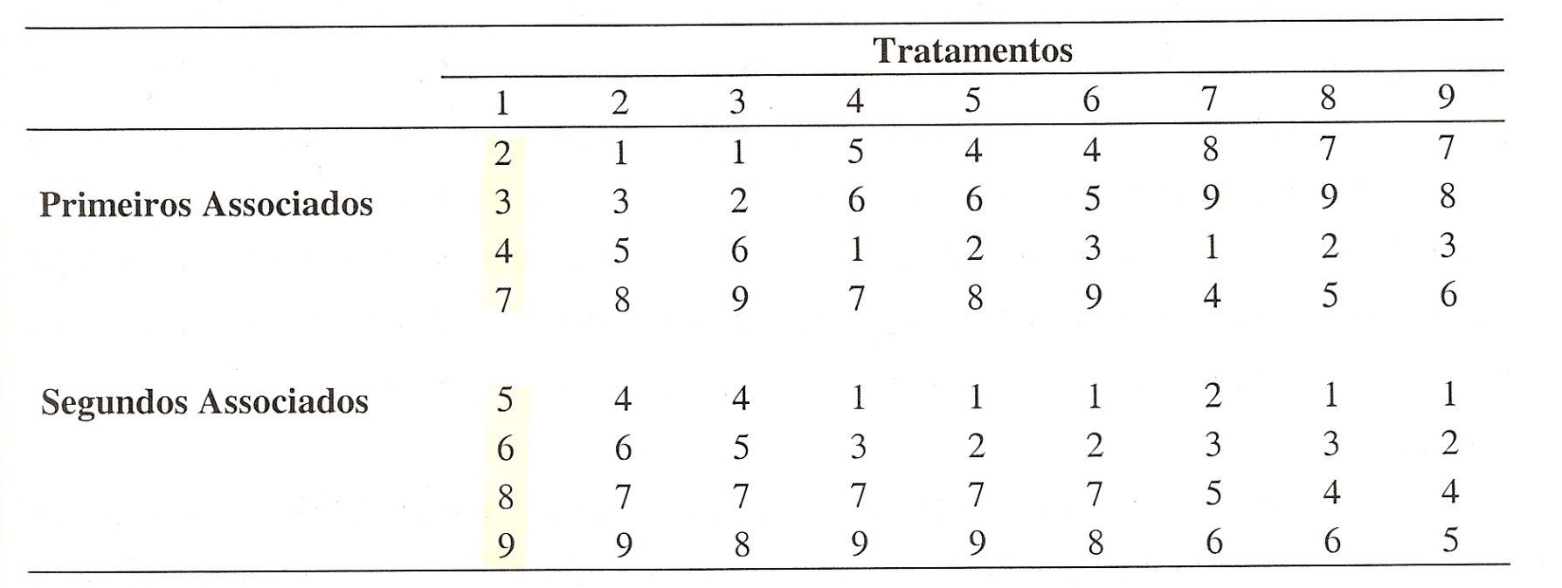
Exemplo: Latice quadrado parcialmente balanceado 3 x 3 com r = 2

Slide 31
Classificação
Látice quadrado simples
► (r =2) – 2 arranjos básicos
Látice quadrado triplo
► (r =3) – 3 arranjos básicos
Látice quadrado com r=4
► (r =4) – 4 arranjos básicos
► (r =4) – 2 arranjos básicos 2x
Látice quadrado com r=5
► (r =5) – 5 arranjos básicos
► (r =6) – 6 arranjos básicos
Látice quadrado
com r=6
► (r =6) – 2 arranjos básicos 3x
► (r =6) – 3 arranjos básicos 2x

Slide 32
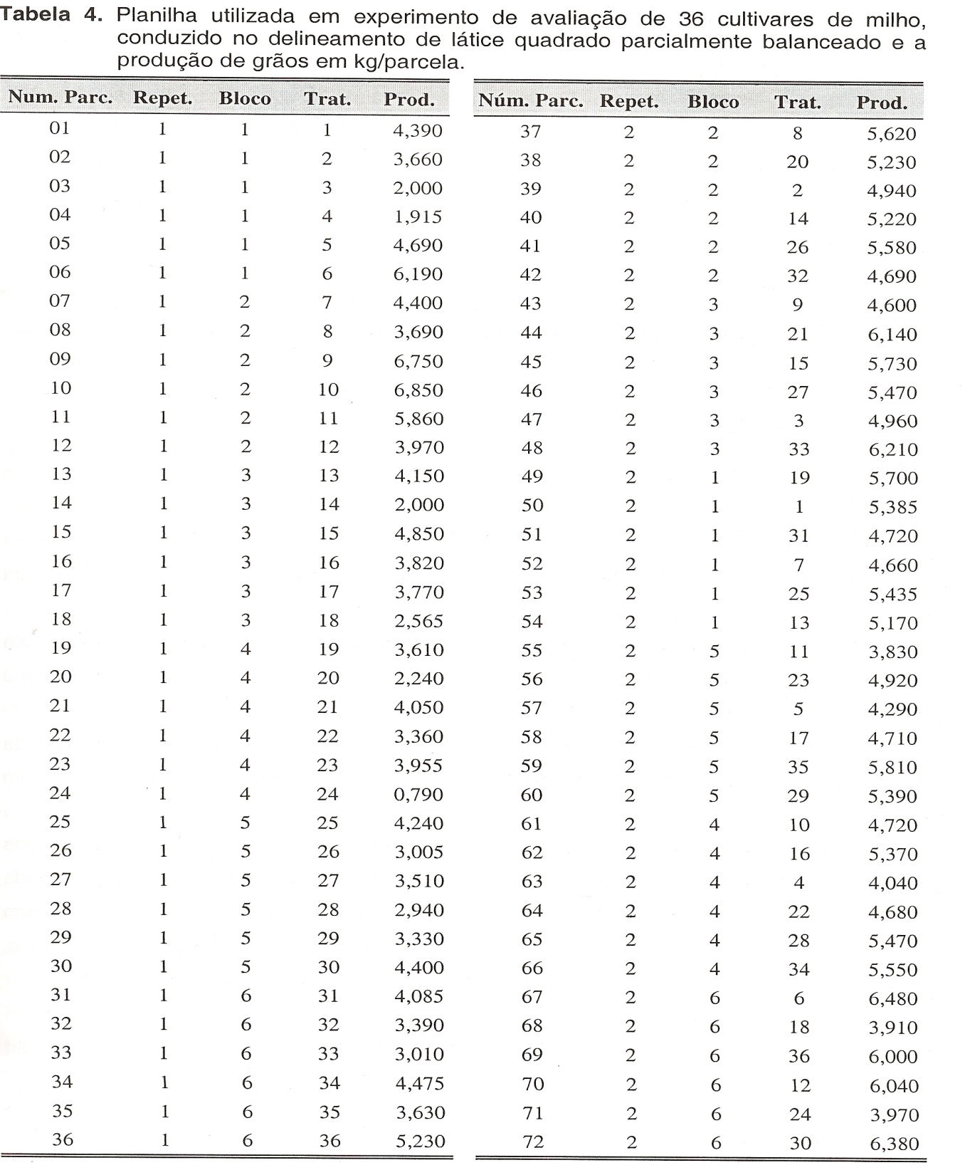

Slide 33
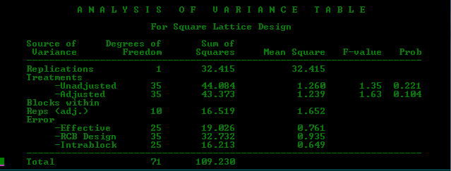
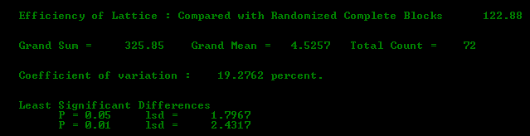
Látice quadrado parcialmente balanceado: Análise com recuperação da informação interblocos
Software MSTAT-C
Michigan State University -
https://www.msu.edu/~freed/disks.htm

Slide 34
Eficiência Relativa do Látice Quadrado Parcialmente Balanceado – Análise Interblocos – ao DBCC
Primeiros associados:
Segundos associados
Variância média
$${V\left({\overline{y}}_{i} − {\overline{y}}_{i^{′}}\right)}_{média}= \frac{10\left(0,7142\right)+25(0,7798)}{35}=0,761$$

Slide 35
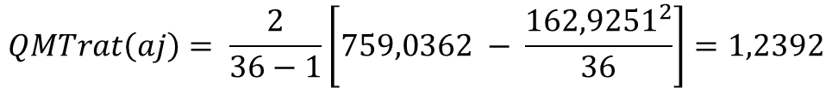
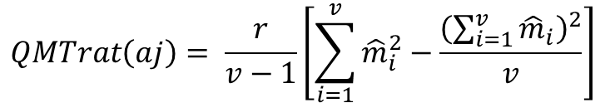
 | Medias Naj | Medias Aj (Intra) | Medias Aj (Inter) | (Medias Aj)2
G1 | 4.8875 | 4.9754 | 4.9409 | 24.4125
G2 | 4.3000 | 3.7963 | 3.9940 | 15.9520
G3 | 3.4800 | 3.3342 | 3.3914 | 11.5016
G4 | 2.9775 | 3.0425 | 3.0170 | 9.1023
G5 | 4.4900 | 4.7846 | 4.6689 | 21.7986
G6 | 6.3350 | 6.1363 | 6.2143 | 38.6175
G7 | 4.5300 | 3.8479 | 4.1157 | 16.9390
G8 | 4.6550 | 3.3813 | 3.8813 | 15.0645
G9 | 5.7050 | 4.7892 | 5.1487 | 26.5091
G10 | 5.7850 | 5.0800 | 5.3568 | 28.6953
G11 | 4.8450 | 4.3696 | 4.5562 | 20.7590
G12 | 5.0050 | 4.0363 | 4.4166 | 19.5064
G13 | 4.6600 | 4.8900 | 4.7997 | 23.0371
G14 | 3.6100 | 3.2483 | 3.3903 | 11.4941
G15 | 5.2900 | 5.2863 | 5.2877 | 27.9598
G16 | 4.5950 | 4.8021 | 4.7208 | 22.2860
G17 | 4.2400 | 4.6767 | 4.5052 | 20.2968
G18 | 3.2375 | 3.1808 | 3.2031 | 10.2598
G19 | 4.6550 | 5.1917 | 4.9810 | 24.8104
G20 | 3.7350 | 3.6800 | 3.7016 | 13.7018
G21 | 5.0950 | 5.3979 | 5.2790 | 27.8678
G22 | 4.0200 | 4.5338 | 4.3321 | 18.7671
G23 | 4.4375 | 5.1808 | 4.8890 | 23.9023
G24 | 2.3800 | 2.6300 | 2.5319 | 6.4105
G25 | 4.8375 | 5.3463 | 5.1465 | 26.4865
G26 | 4.2925 | 4.2096 | 4.2421 | 17.9954
G27 | 4.4900 | 4.7650 | 4.6570 | 21.6876
G28 | 4.2050 | 4.6908 | 4.5001 | 20.2509
G29 | 4.3600 | 5.0754 | 4.7946 | 22.9882
G30 | 5.3900 | 5.6121 | 5.5249 | 30.5245
G31 | 4.4025 | 4.6496 | 4.5526 | 20.7262
G32 | 4.0400 | 3.6954 | 3.8307 | 14.6743
G33 | 4.6100 | 4.6233 | 4.6181 | 21.3268
G34 | 5.0125 | 5.2367 | 5.1487 | 26.5091
G35 | 4.7200 | 5.1738 | 4.9956 | 24.9560
G36 | 5.6150 | 5.5754 | 5.5910 | 31.2593
Total |  |  | 162.9251 | 759.0362
$$QMTrat\left(aj\right)= \frac{r}{v−1}\left[\sum_{i=1}^{v}{{\hat{m}}_{i}^{2}−\frac{{\left(\sum_{i=1}^{v}{{\hat{m}}_{i}}\right)}^{2}}{v}}\right]$$
$$QMTrat\left(aj\right)= \frac{2}{36−1}\left[759,0362 − \frac{{162,9251}^{2}}{36}\right]=1,2392$$

Slide 36
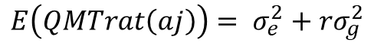
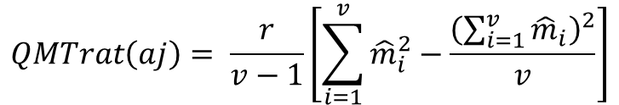
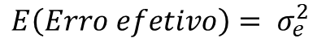
Componentes de Variância
Analogia com DBC
Proceder a análise de variância do experimento para obter as médias ajustadas de tratamentos e a variância do erro efetivo.
Obter o quadrado médio de tratamento (ajustado).
Considerar as expressões, referentes às esperanças dos quadrados médios de tratamentos e do erro, de forma análoga a blocos completos.
Igualar as esperanças aos quadrados médios correspondentes.
$$QMTrat\left(aj\right)= \frac{r}{v−1}\left[\sum_{i=1}^{v}{{\hat{m}}_{i}^{2}−\frac{{\left(\sum_{i=1}^{v}{{\hat{m}}_{i}}\right)}^{2}}{v}}\right]$$
$$E\left(QMTrat\left(aj\right)\right)= σ_{e}^{2}+rσ_{g}^{2}$$
$$E\left(Erro efetivo\right)= σ_{e}^{2}$$

Slide 37
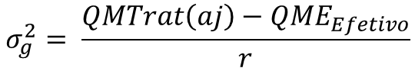
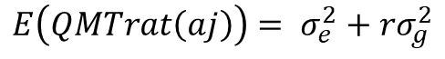
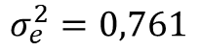
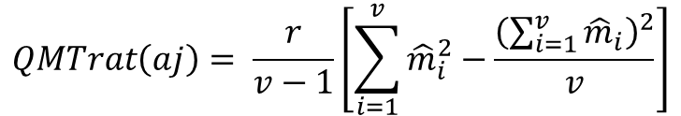
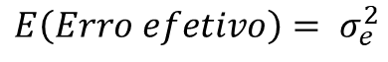
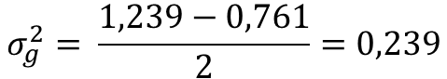
Componentes de Variância
$$E\left(Erro efetivo\right)= σ_{e}^{2}$$
$$σ_{e}^{2}=0,761$$
$$E\left(QMTrat\left(aj\right)\right)= σ_{e}^{2}+rσ_{g}^{2}$$
$$σ_{g}^{2}= \frac{QMTrat\left(aj\right)−{QME}_{Efetivo}}{r}$$
$$σ_{g}^{2}= \frac{1,239−0,761}{2}=0,239$$
$$QMTrat\left(aj\right)= \frac{r}{v−1}\left[\sum_{i=1}^{v}{{\hat{m}}_{i}^{2}−\frac{{\left(\sum_{i=1}^{v}{{\hat{m}}_{i}}\right)}^{2}}{v}}\right]$$

Slide 38
Látice Quadrado Com Tratamentos Comuns
Características
Fase final de avaliação
Delineamento aumentado k + c parcelas/bloco
tratamentos regulares ou sob teste – v=k²
tratamentos comuns ou testemunhas - c
Qual é a vantagem do látice aumentado em relação ao látice clássico?
Qual é a desvantagem do látice aumentado em relação ao látice clássico?
Exemplo: 100 tr – látice simples com c=1
► 20 parcelas +

Slide 39
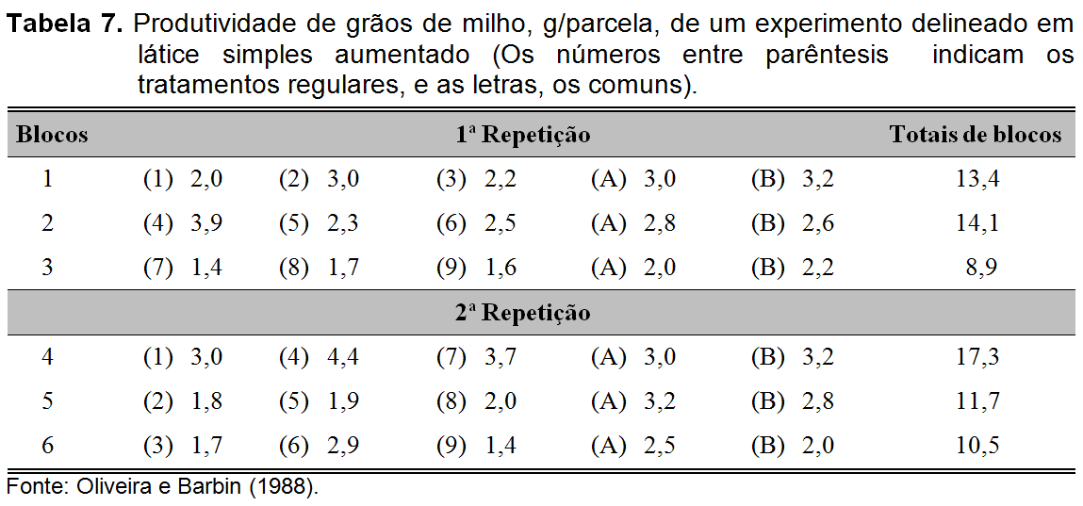
Análise de experimentos em latice quadrado com testemunhas comuns (Oliveira, 1990)
Exemplo: Latice quadrado simples 3 x 3 com duas testemunhas comuns

Slide 40
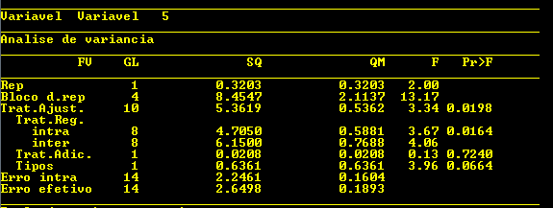
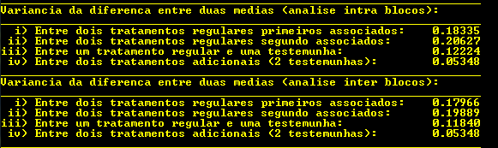
Software MAPGEN

Slide 41

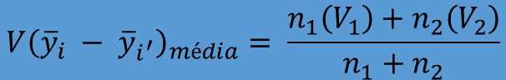


Variância média
$${V\left({\overline{y}}_{i} − {\overline{y}}_{i^{′}}\right)}_{média}= \frac{n_{1}\left(V_{1}\right)+n_{2}\left(V_{2}\right)}{n_{1}+n_{2}}$$
$${V\left({\overline{y}}_{i} − {\overline{y}}_{i^{′}}\right)}_{média}= \frac{4\left(0,17966\right)+4(0,19889)}{8}=0,189273$$
$${V\left({\overline{y}}_{i} − {\overline{y}}_{i^{′}}\right)}_{DBI}= \frac{2}{r}{QME}_{efetivo}$$
$${QME}_{efetivo}= \frac{r}{2}{V\left({\overline{y}}_{i} − {\overline{y}}_{i^{′}}\right)}_{DBI}$$
$${QME}_{efetivo}= \frac{2}{2}0,1893=0,1893$$

Slide 42
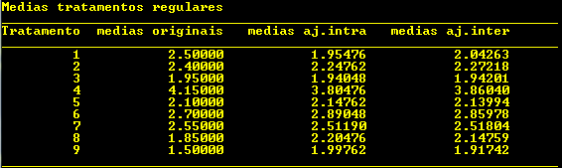
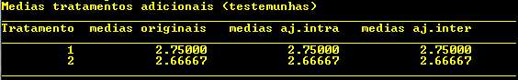
Software MAPGEN

Slide 43
Látice Retangular
Harshbarger (1949)
v = k(k+1) em blocos de tamanho k
v = 12, 20, 30, 42, 56, 72, 90,...
Análise estatística similar aos látices quadrados simples e triplos – estrutura de delineamento menos simétrica
Látice retangular simples (arranjos X e Y)
Látice retangular triplo (arranjos X, Y e Z)
Delineamento pouco utilizado pelos melhoristas

Slide 44
Delineamentos Alfa – Látices
Patterson e Williams (1976)
► DBI “resolvables”
v = k.s (s>1)
► Flexibilidade para valores de v
s: número de blocos por repetição
► s = 5 k=7
Ex. v = 35
► s = 7 k= 5
Para v não múltiplo de um valor adequado de k
Dois blocos de tamanhos diferentes (k1 – k2 = 1)
Ex. v = 46
► Rep - 3 blocos com k = 6 e 4 blocos com k = 7
Para v ► Vários arranjos ou delineamentos alfa
Fator de eficiência do delineamento (FED)
Software CropStat

Slide 45
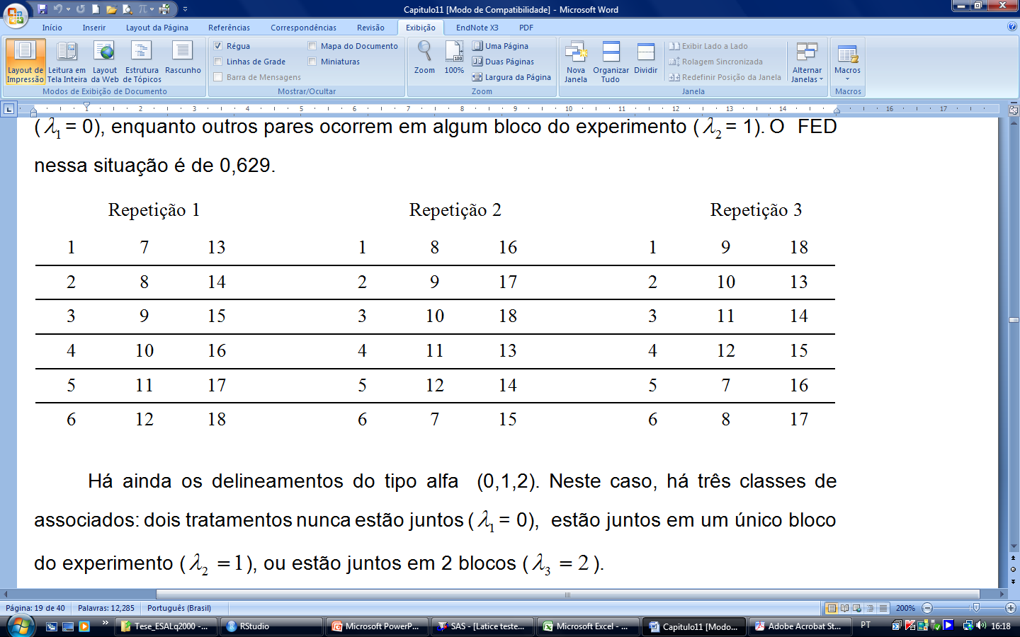
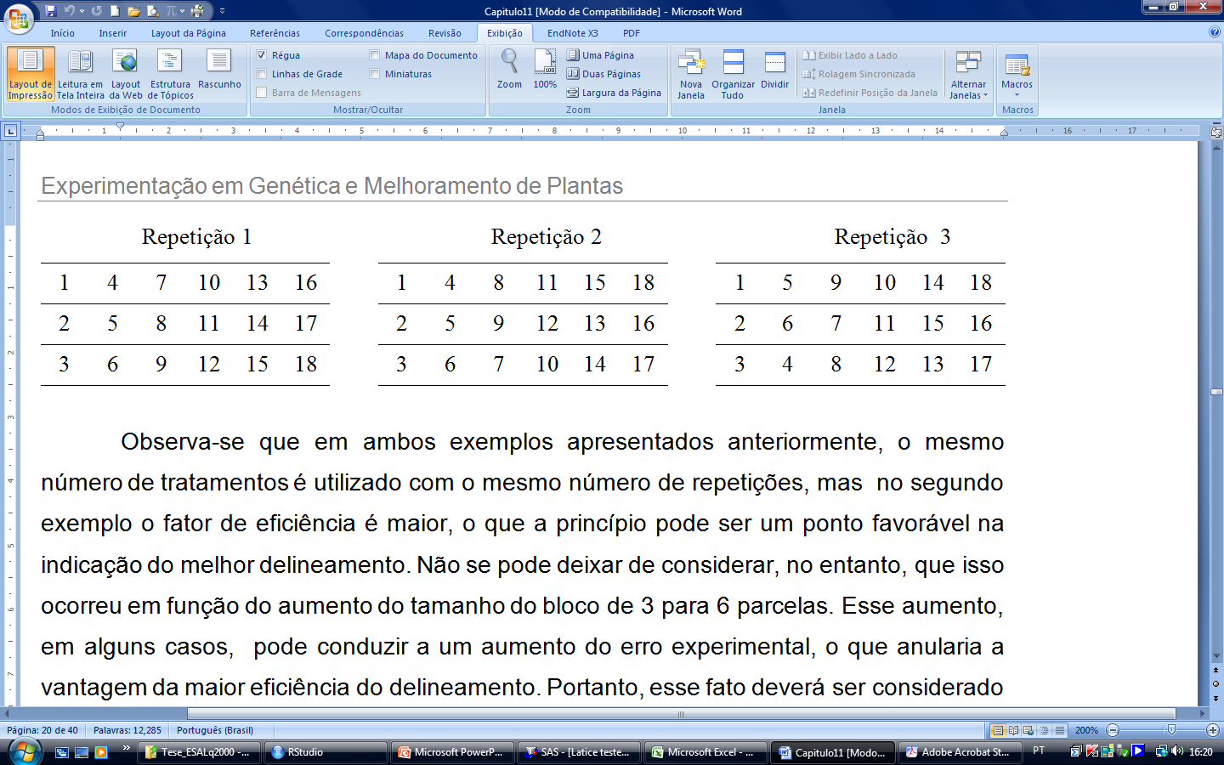
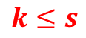
Alfa – Latice v = k.s
FED = 0,629
$$k≤s$$
Exemplo: Alfa-Latice (0, 1) com v=18 r=3
FED = 0,850
Exemplo: Alfa-Latice (0, 1, 2) com v=18 r=3

Slide 46
Alfa - Látice: Análise com recuperação da informação intrablocos
Proc GLM – SAS
Library Stats (lm, aov) – R
CropStat
Alfa - Látice: Análise com recuperação da informação interblocos
Proc Mixed – SAS
Libraries nlme e lme4 – R
CropStat

Slide 47
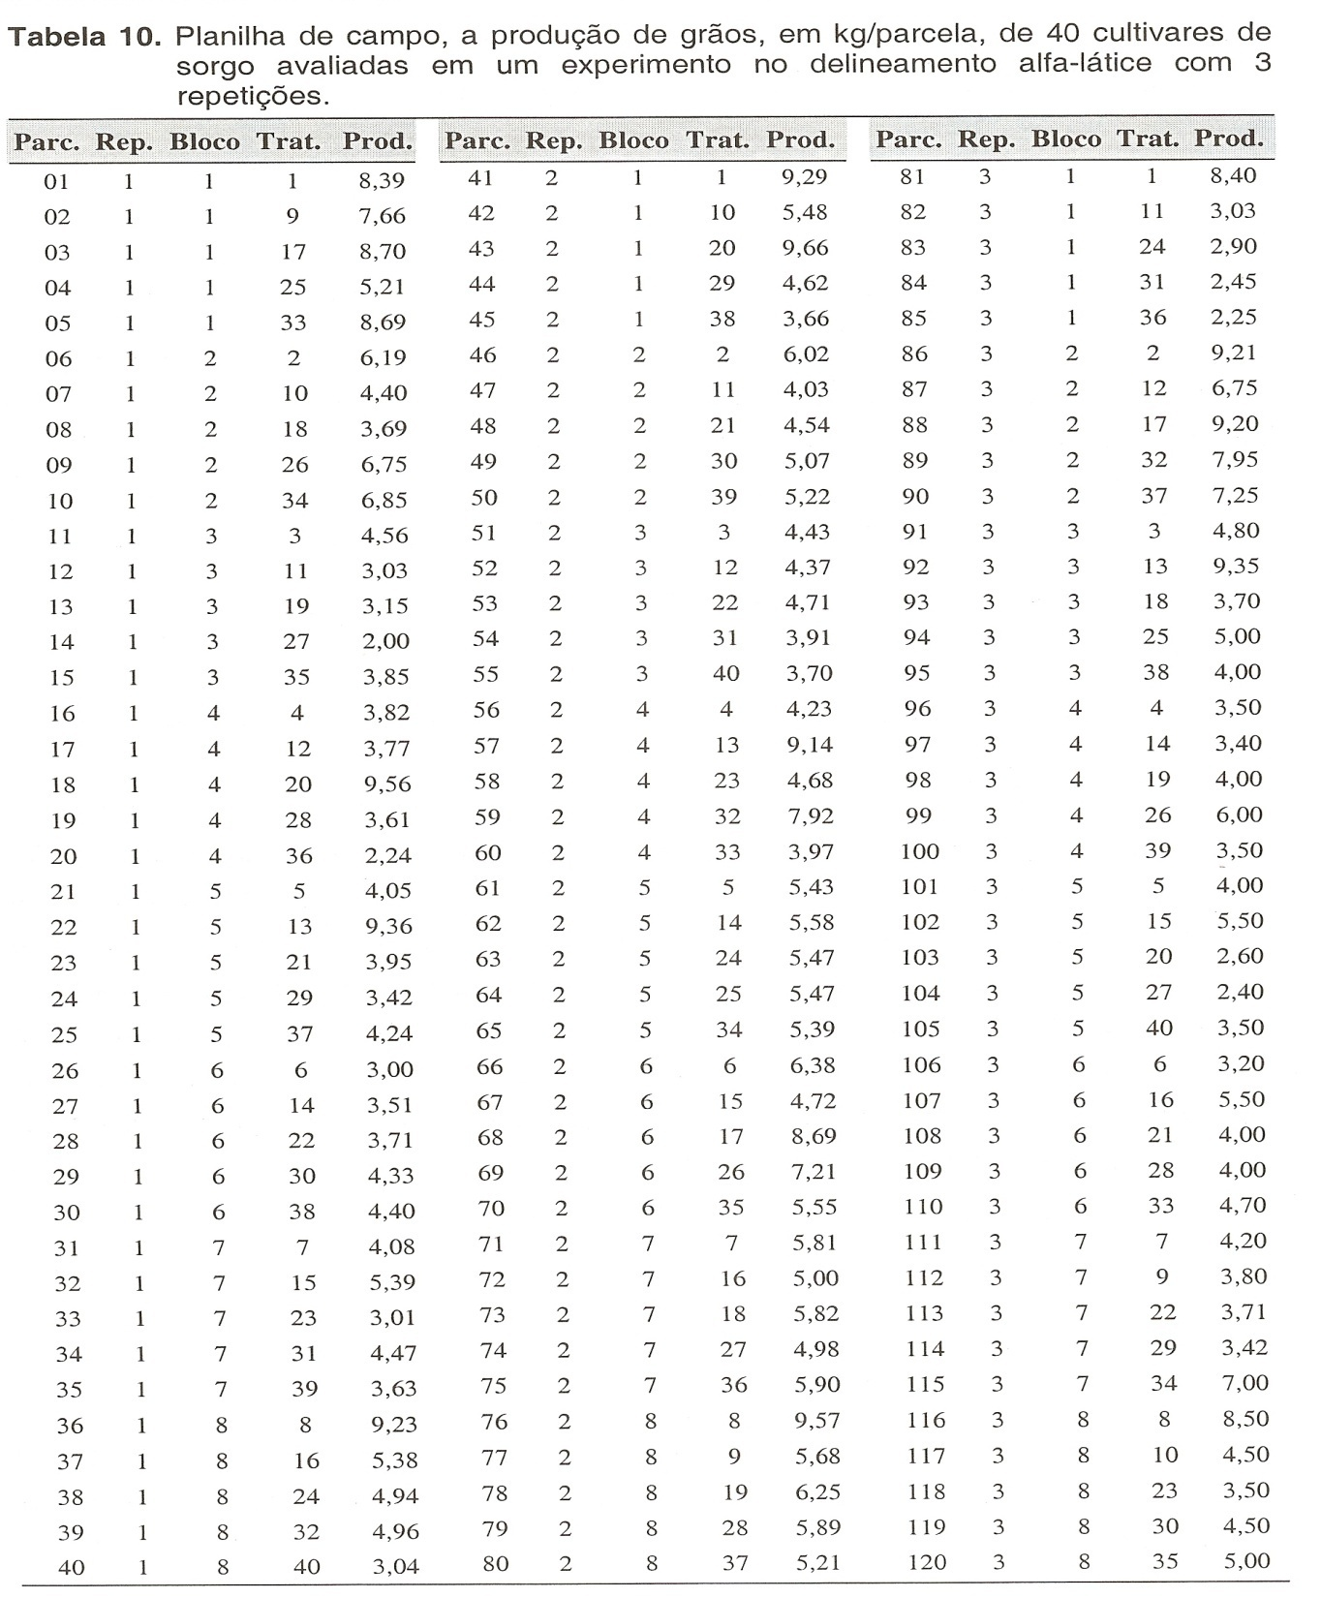

Slide 48
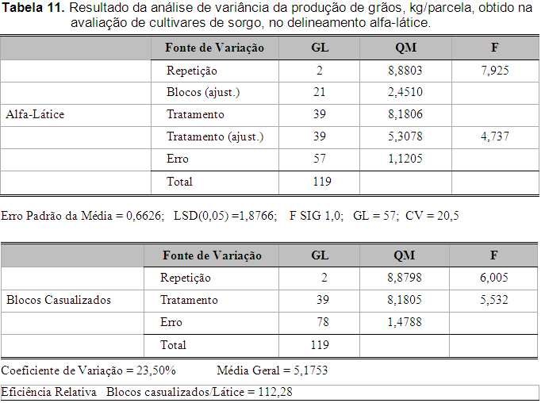

Slide 49
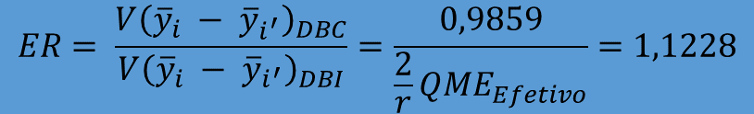
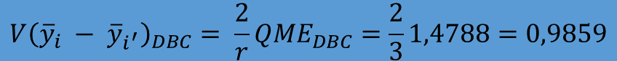
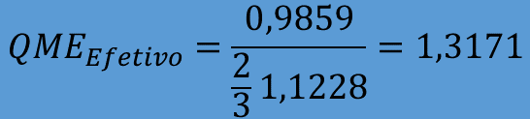
Obtenção do QM do Erro Efetivo
$${V\left({\overline{y}}_{i} − {\overline{y}}_{i^{′}}\right)}_{DBC}= \frac{2}{r}{QME}_{DBC}=\frac{2}{3}1,4788=0,9859$$
$$ER= \frac{{V\left({\overline{y}}_{i} − {\overline{y}}_{i^{′}}\right)}_{DBC}}{{V\left({\overline{y}}_{i} − {\overline{y}}_{i^{′}}\right)}_{DBI}}=\frac{0,9859}{\frac{2}{r}{QME}_{Efetivo}}=1,1228$$
$${QME}_{Efetivo}=\frac{0,9859}{\frac{2}{3}1,1228}=1,3171$$

Slide 50
Delineamento de Blocos Aumentados
Federer (1956)
Fase inicial do programa de melhoramento
Grande nº de genótipos sob teste
Material experimental (sementes, propágulos,...) insuficiente para avaliar os genótipos com repetição
Tratamentos
Tratamentos comuns (testemunhas ou controle)
Tratamentos regulares
(sob teste)
Delineamento experimental
Sem repetição
Erro experimental

Slide 51
Delineamento em Blocos Incompletos Blocos Aumentados
Exemplo: Avaliação de 105 Genótipos.
100 Regulares
5 Comuns (Testemunhas)
Possibilita a avaliação de genótipos sem a necessidade de utilizar repetições;
Utilizado quando não se tem semente suficiente dos tratamentos para fazer repetição.
Utilização de dois tipos de tratamentos:
Tratamentos comuns (Testemunhas): incluídos uma vez em cada bloco;
Tratamentos regulares: incluídos uma vez em um dos blocos.
B₁
B₂
25 (Regulares)
+
5 (Testemunhas)
25 (Regulares)
+
5 (Testemunhas)
25 (Regulares)
+
5 (Testemunhas)
25 (Regulares)
+
5 (Testemunhas)
B₃
B₄

Slide 52
Exemplo: Produção de grãos (kg/parcela) de progênies de milho no delineamento de blocos aumentados.
Bloco1 |  | Bloco2 |  | Bloco3 |  | Bloco4 |  | Bloco5
Trat | Prod | Trat | Prod | Trat | Prod | Trat | Prod | Trat | Prod
A | 7.5 | A | 7 | A | 8.1 | A | 7.3 | A | 7.9
B | 8.2 | B | 8.8 | B | 8.5 | B | 7.8 | B | 8.2
C | 9.4 | C | 8.5 | C | 8.3 | C | 7.5 | C | 8.8
D | 6.8 | D | 7.5 | D | 7.5 | D | 7 | D | 7.5
1 | 8.1 | 7 | 6 | 13 | 8.4 | 18 | 6.5 | 22 | 8.4
2 | 4.2 | 8 | 7 | 14 | 9.8 | 19 | 8.4 | 23 | 6.4
3 | 7.4 | 9 | 5.8 | 15 | 5.8 | 20 | 7.1 | 24 | 8.3
4 | 9.3 | 10 | 4.9 | 16 | 6.7 | 21 | 6.3 | 25 | 5.8
5 | 8.9 | 11 | 6 | 17 | 6.2
6 | 7.5 | 12 | 9.2

Slide 53
DBA: Análise com recuperação da informação intrablocos
Proc GLM – SAS
Library Stats (função lm , aov) – R
Library Agricolae
MAPGEN
GENES
DBA: Análise com recuperação da informação interblocos
Proc Mixed – SAS
Library lme4 – R

Slide 54
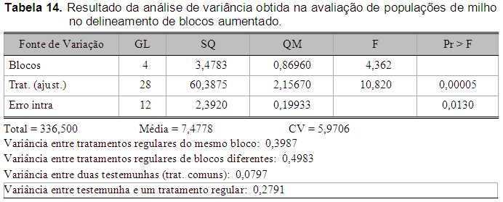
MAPGEN

Slide 55
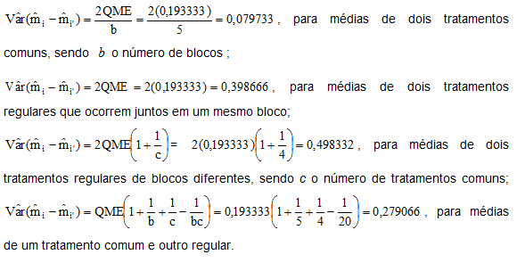

Slide 56
Exemplo: Médias de produção de grãos (kg/parcela) dos tratamentos regulares e comuns.
Trat | Medias Não Aj | Medias Aj | Trat | Medias Não Aj | Medias Aj
1 | 8.100 | 8.030 | 16 | 6.700 | 6.505
2 | 4.200 | 4.130 | 17 | 6.200 | 6.005
3 | 7.400 | 7.330 | 18 | 6.500 | 7.005
4 | 9.300 | 9.230 | 19 | 8.400 | 8.905
5 | 8.900 | 8.830 | 20 | 7.100 | 7.605
6 | 7.500 | 7.430 | 21 | 6.300 | 6.805
7 | 6.000 | 5.955 | 22 | 8.400 | 8.205
8 | 7.000 | 6.955 | 23 | 6.400 | 6.205
9 | 5.800 | 5.755 | 24 | 8.300 | 8.105
10 | 4.900 | 4.855 | 25 | 5.800 | 5.605
11 | 6.000 | 5.955 | A | 7.560 | 7.560
12 | 9.200 | 9.155 | B | 8.300 | 8.300
13 | 8.400 | 8.205 | C | 8.500 | 8.500
14 | 9.800 | 9.605 | D | 7.260 | 7.260

Slide 57
Grupos de Experimentos
Exemplo: Avaliação de 400 progênies.
20 experimentos (20 progênies + 5 testemunhas)
São realizados vários experimentos distintos contendo a testemunhas comuns;
A união de todos os experimentos reúne todos os tratamentos que se tem interesse em estudar;
Cada experimento é conduzido em delineamento de blocos casualizados;
Possibilita a avaliação de genótipos com uso de repetições porém cada tratamento ocorre em um único experimento;
Utilizado quando se avalia grande número de tratamentos;
Os experimentos são conduzidos na mesma área de modo que não exista interação tratamentos X experimentos.
Exp 1 – Rep 1
20 (Progênies)
+
5 (Testemunhas)
Exp 1 – Rep 2
20 (Progênies)
+
5 (Testemunhas)
Exp 1 – Rep 3
20 (Progênies)
+
5 (Testemunhas)
Exp 2 – Rep 1
20 (Progênies)
+
5 (Testemunhas)
Exp 2 – Rep 2
20 (Progênies)
+
5 (Testemunhas)
Exp 2 – Rep 3
20 (Progênies)
+
5 (Testemunhas)
.
.
.
Exp 20 – Rep 1
20 (Progênies)
+
5 (Testemunhas)
Exp 20 – Rep 1
20 (Progênies)
+
5 (Testemunhas)
Exp 20 – Rep 1
20 (Progênies)
+
5 (Testemunhas)

Slide 58
Tratamentos sob avaliação são distribuídos em diferentes experimentos (DBC) numa mesma área experimental
Em cada experimento agregam-se os mesmos tratamentos comuns
Grupos de experimentos – Experimento no Delineamento em Blocos Incompletos
Maior flexibilidade em relação aos látices – número de tratamentos regulares e de blocos

Slide 59
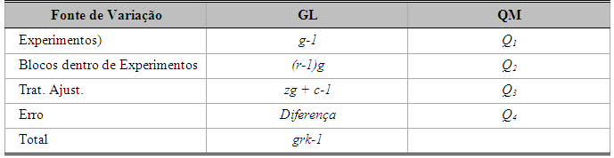
Exemplo: z=30 cultivares sob teste e c=3 testemunhas em g=3 experimentos
Exp01
DBC r=4
(z=10 c=3)
Exp02
DBC r=4
(z=10 c=3)
Exp03
DBC r=4
(z=10 c=3)
Análise de grupos de experimentos (z=30 c=3 g=3)
k = c + z

Slide 60
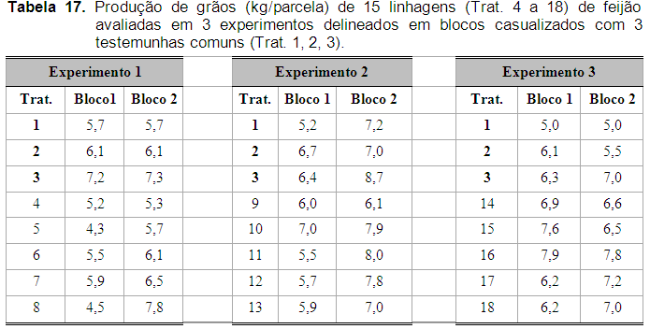

Slide 61
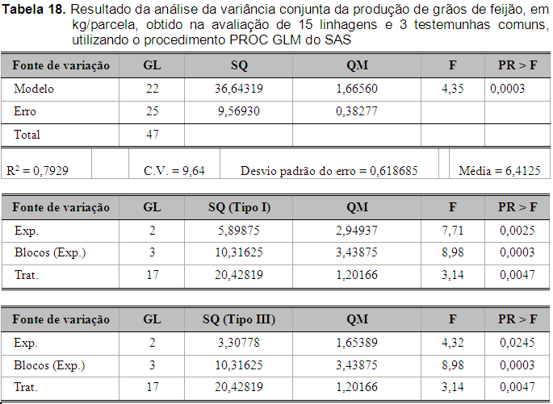
Proc GLM - Análise intrablocos

Slide 62
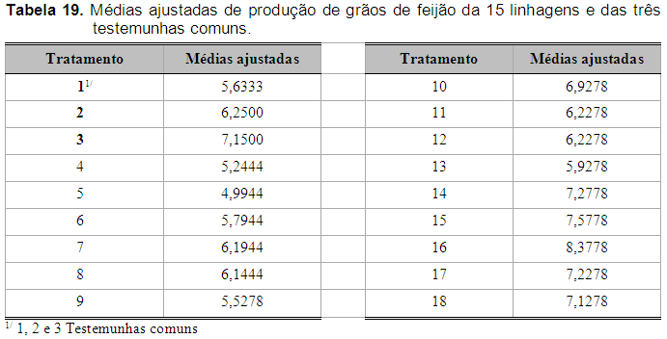

Slide 63
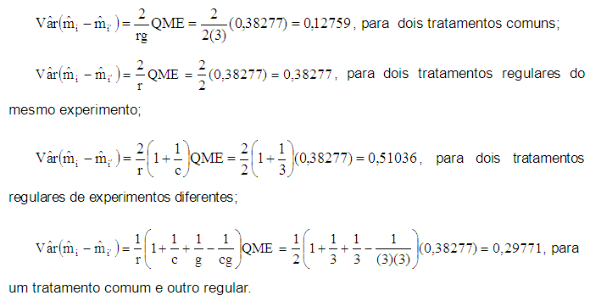

Slide 64
Conclusões Importantes
Delineamento mais eficientes são aqueles cujos blocos contém todos os tratamentos a serem comparados (DBC).
Os látices balanceados são os mais eficientes dentre os delineamentos de blocos incompletos.
Látices parcialmente balanceados e alfa-látices são mais versáteis porém resultam em menor precisão experimental.
Os blocos aumentados são interessantes para serem utilizados nas fases iniciais dos programas de melhoramento, quando não se dispõe de semente suficiente para fazer repetições ou não se dispõe de área suficiente. Porém resultam em menor precisão experimental.

Slide 65
Conclusões Importantes
Delineamentos de látices podem proporcionar maior vantagem quando comparados com grupos de experimentos com tratamentos comuns, por possuírem maior número de primeiros associados.
Grupos de experimentos são mais robustos pois podem ser utilizados experimentos com números diferentes de tratamentos regulares e de blocos sem nenhum prejuízo.

